Slide 1
리뷰 한/영 단어 분석 및
한국영화 감정분석
Korean : Naver Movie, English : Metacritic Review
2014112046 박지원

Slide 2
프로젝트 목적 및 파트 목록
Part1 : 어벤져스 인피니티워(Avengers Infinity War)의 네이버 한국 영화 리뷰, 메타크리틱 영어 리뷰의 단어 전처리 및 빈도 분석
Part2: 더 시그널(The signal), 7광구, 어벤져스 인피니티 워, 싸이보그지만 괜찮아, 오블리비언의 추천 상위 30개의 리뷰의 감성
평점과의 관계성 파악
Notes:
해당되는 각 파일들은 소제목으로 달려있습니다

Slide 3
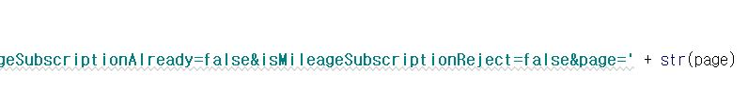
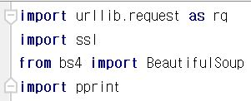
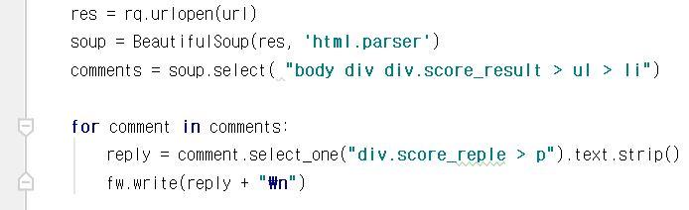
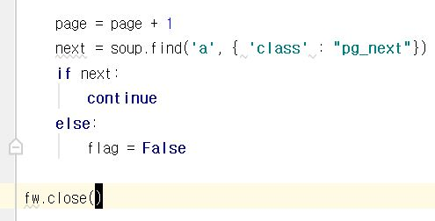
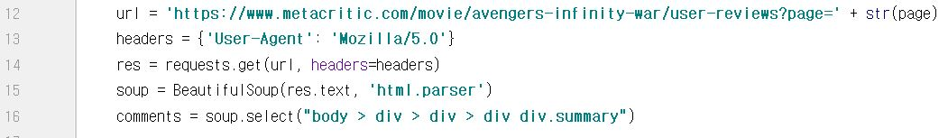
Review Data 웹 크롤링
MetacriticCrawler.py, NaverMovieCrawler.py Part1
라이브러리 사용
데이터 수집 및 기록
Str(page) 활용 및 종료
Header(Metacritic)
Notes:
Beautifulsoup/ urllib를 사용하였습니다
메타크리틱 같은 경우는 다음 페이지에 대한 버튼 단서가 없어서, 직접 리뷰 페이지까지 회전하도록 설계했습니다.
Header를 통해 Error 403을 우회했습니다.

Slide 4

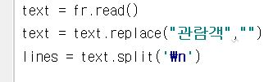
Korean Reviews 데이터 전처리
NaverNouns.py NaverSignalNouns.py NaverEscapeNouns.py Part1
Konlpy의 Okt 사용
Okt(twitter) 통해서 형태소 태깅해주기
불용어 제거(관람객)
명사, 형용사 동사만 추출
Notes:
먼저 네이버 리뷰에는 ‘관람객’이라는 것이 같이 들어가서 관람객을 불용어로 지정해서 없애 주었습니다.
그 후에 konlply의 okt를 이용해서, 명사 형용사 동사만 추출하였습니다. 여기서 text_processed 튜플을 선언해서 단어가 1개 이하는 불용어로 생각하여 2개 이상만 다시 리스트에 재입력 되도록 했습니다.

Slide 5
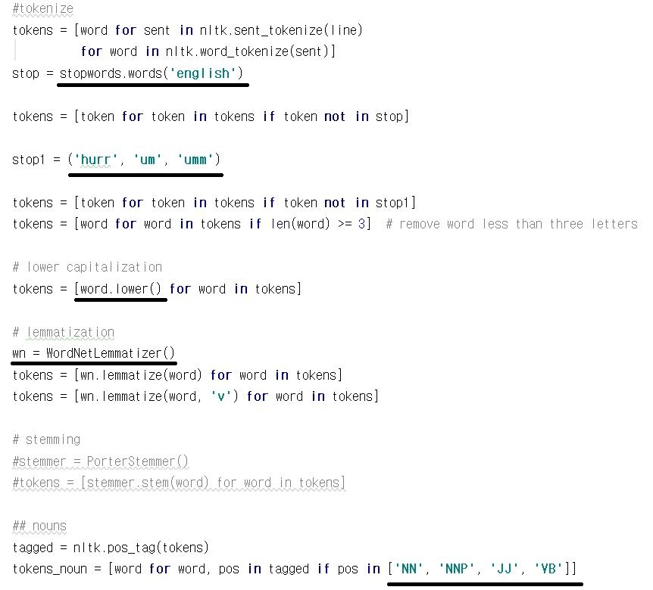

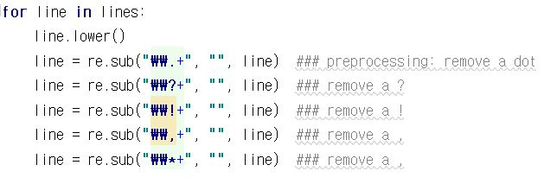
English Reviews 데이터 전처리
MetacriticNouns.py Part1
Nltk 사용
Stopwords
Stopwords
각종 기호 제거
대문자제거
원형화
형태소 태깅 후
특정 품사들만 추출
Notes:
영어는 nltk를 썼습니다. Remove Dot 수식을 차용, 각종 기호들을 모두 제거해주었고, 그 다음에 ‘hurr,um,umm’과 같은 감탄사를 불용어로 지정하였으며 nltk에서 stopwords를 들여와 썼습니다. 그 후에 대문자를 제거하고 WordnetLemmatizer를 사용하여 Lemmatization을 해주었습니다. 그 후에 단어들에 형태소를 부여해준 후에 명사 명사구 형용사 동사를 추출하였습니다.

Slide 6
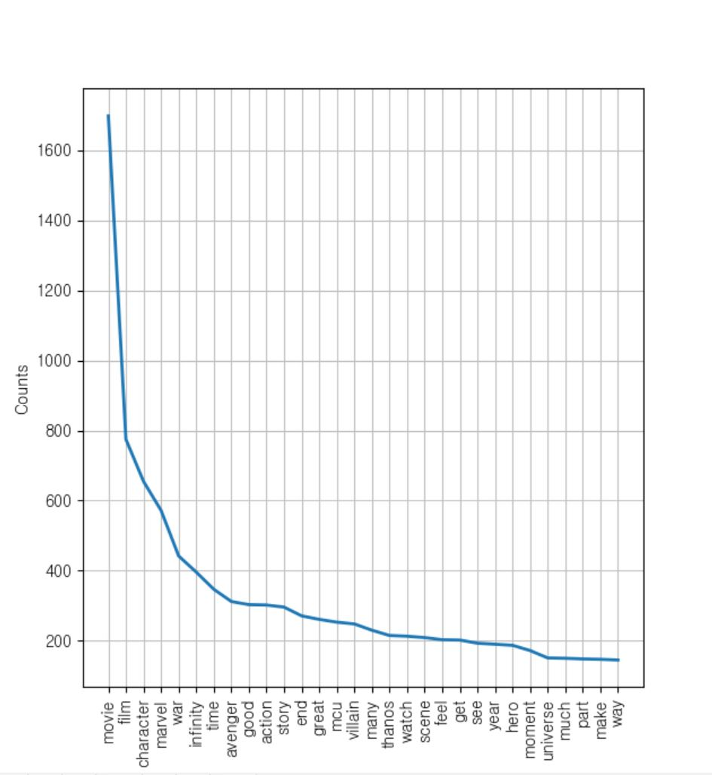
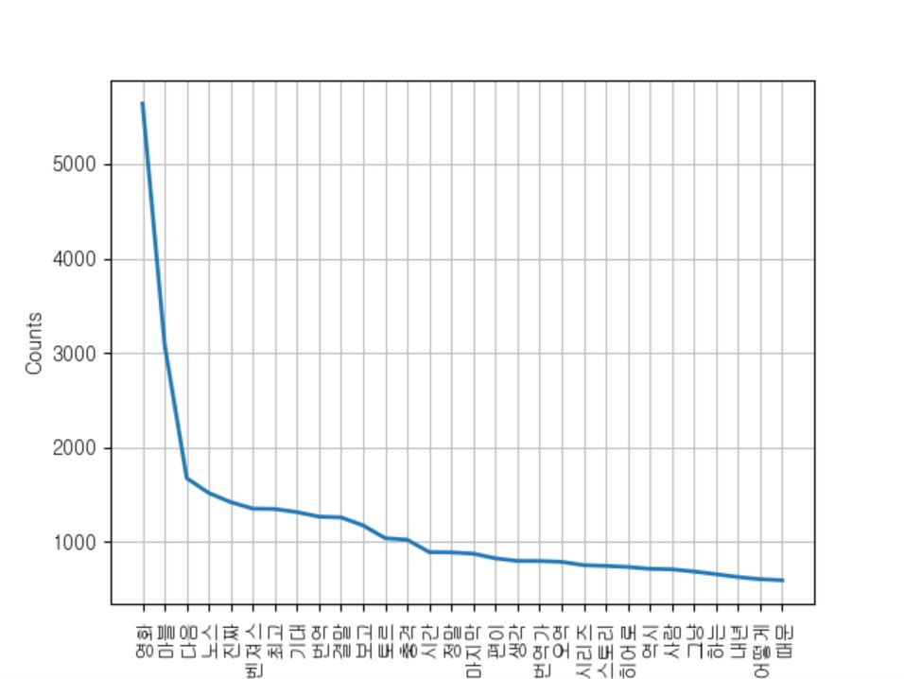
Matplolib이용 단어빈도 측정 결과
Freqeuncy.py Part1
댓글 개수 : 751개
단어 38398개(중복포함) 7041개(중복제외)
댓글 개수 : 35544
단어 207884개(중복포함) 54847개(중복제외)
Notes:
Matplolib의 Freq.disq를 이용하여 각 단어에 대한 빈도가 나타나도록 하였습니다.
영미권과 한국 모두 액션과 스토리, 그리고 악역에 대한이야기가 많았습니다. 한국에서 따로 가지는 특징은 영화의 번역/오역에 관한 코멘트가 많았습니다.

Slide 7
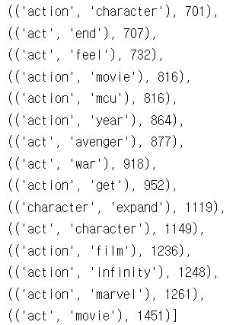
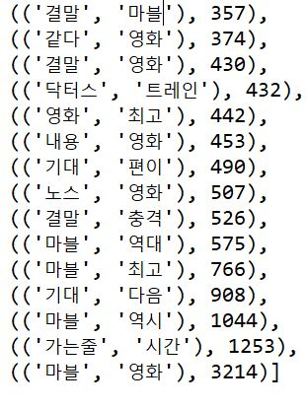
Count, Set함수 동시 출현 단어 분석
Coocurrences.py Part1
Notes:
각 리뷰 별 어떤 중복 단어들이 출현했는지 세어 봤습니다. Count를 통해 리스트에 추가해줬습니다.
한국이 영어에 비해서 동시 출현 단어 빈도가 더욱 다양하게 분포되어 있다.
한국이 리뷰에 있는 중복 단어 수가 더 적다.
한국과 영어모두 영화,스토리,액션 등에 관해서 동시 출현 단어 빈도와 독립적인 단어 출현 빈도가 모두 높았다.

Slide 8
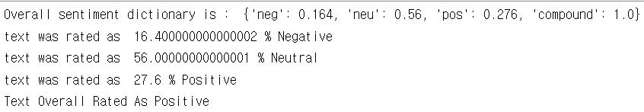
English 감성 분석
Vader.py part2
Vader Sentimental analysis 사용
영화 전체 리뷰
상위 리뷰 30개
분석
Positive Review:25
Negative Review:5
Notes:
영화 리뷰는 전체적으로 봤을 때 16.4%가 부정적인 것으로 나타났으며, 27.6%가 긍정으로 나타났습니다.
리뷰 30개를 선정했을 때, 25개가 긍정적인 리뷰, 5개가 부정적인 리뷰로 나타났습니다.

Slide 9
Korean 감성 분석
NaverSemtimental.py Part2
Naver sentiment moive corpus
5개 영화의
상위 30개
리뷰분석
84%의 성능
Relu, Sigmoid함수 학습
평점과 상위 리뷰 감성의 관련성?
15000개의 리뷰 중
상위 2천개 단어 분석
Notes:
인터넷(https://cyc1am3n.github.io/2018/11/10/classifying_korean_movie_review.html)에 있는 글을 참조하여 감성 분석기 사용했습니다. 이 감성 분류기는 Relu와 Sigmoid 함수를 사용하여 신경망 학습을 합니다. 상위 15000개의 리뷰에 있는 단어 중에서 상위 2천개의 단어를 학습시켰으며, 5천개의 리뷰를 통해 성능을 측정했더니 84%의 성능이 나왔습니다. 이 학습기를 통해 3개 영화의 리뷰중 가장 많은 추천수를 받은 상위 30개 리뷰를 분석하여 평점이 높을수록 상위리뷰의 긍정도가 높을 것이라는 가정하에 상관관계를 도출하고자 합니다.

Slide 10

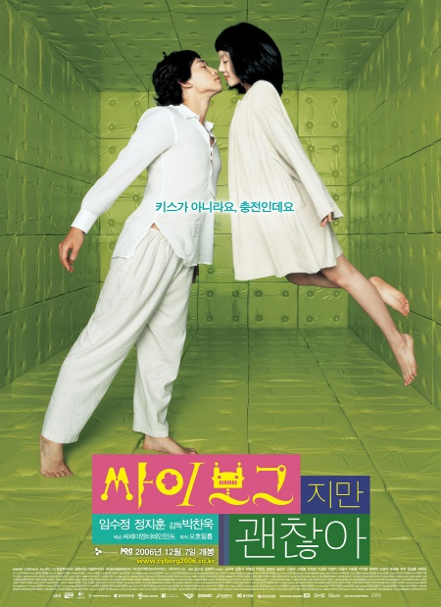
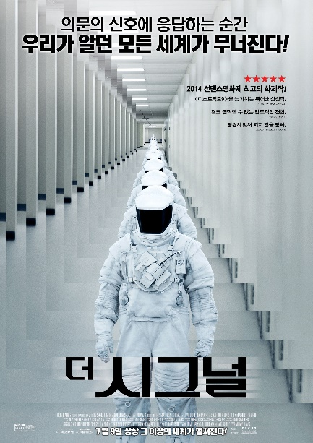


Korean 감성 분석
NaverSemtimental.py Part2
평점 : 3.34
평점 : 5.12
평점 : 6.55
평점 : 8.24
평점 : 9.08
긍정 : 14개
부정 : 16개
긍정 : 20개
부정 : 10개
긍정 : 24개
부정 : 6개
긍정 : 20개
부정 : 10개
긍정 : 11개
부정 : 19개
Notes:
5개의 영화를 리뷰를 앞의 방법과 동일하게 특정 형태소 품사로 남도록 처리하고 상위 30개 리뷰를 추출하여 감성 분석을 시행했습니다.

Slide 11
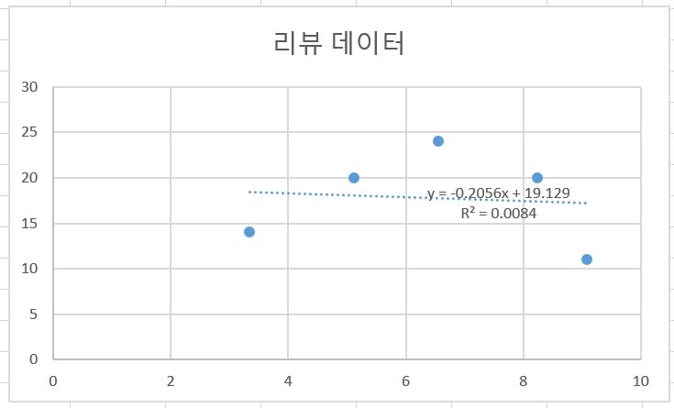
Positive review correlation 회귀 분석
ReviewGraph.py Regression.xlsx Part2
상관 관계 유의미 X
가설 기각
X축 : 관객 평점 / Y축 : 긍정 리뷰
Notes:
데이터의 결과를 보면, 평점이 높다고 추천수가 많은 리뷰가 긍정이라고 할 수 없었고, 오히려 추세선 또한 마이너스의 기울기를 가지고 있으며 이 또한 신뢰도가 굉장히 낮습니다.

Slide 12
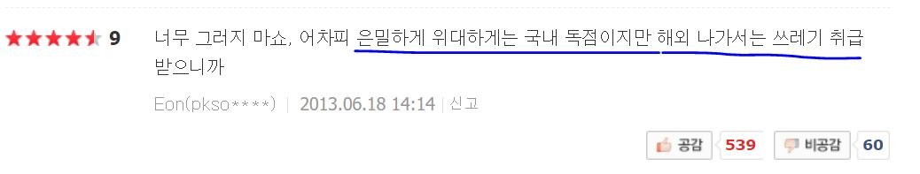
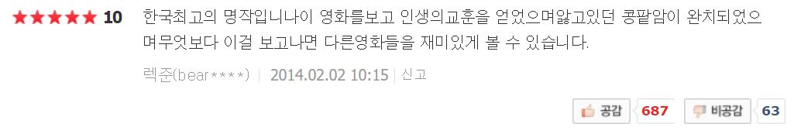
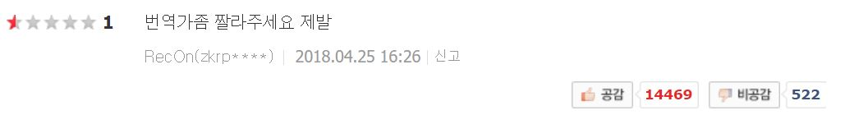
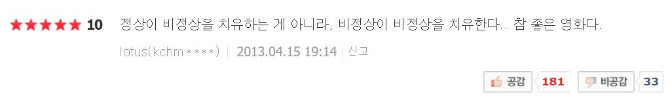
Why??
해당 영화가 아닌 타 영화에 대한 비방
반어법
영화와 관련 없는 이야기
의외의 많은 호평
Notes:
이유의 원인을 분석해봤는데, 평점이 좋은 영화의 경우 당시 개봉된 다른 영화들을 비하하는 경향이 있는 경우도 있어서 이런 댓글들이 부정적인 감성을 가진 것으로 처리되었으며, 인피니티 워 같이 번역가에 대한 논란이 있는 경우처럼 해당 영화의 내용과는 상관없이 부정적인 댓글이 많았습니다. 그리고 평점이 극도로 낮은 영화들은 부정적인 댓글이 아니라, 오히려 장난식으로 대단한 영화다라는 식의 댓글때문에 긍정적인 리뷰로 처리된 것이 많았습니다. 그리고 평가가 낮은 영화들도 의외의 호평을 받은 경우가 꽤 많았습니다.

Slide 13
끝
감사합니다.

